Slide 1
2021158039 최한샘
프로젝트 2차 발표

Slide 2
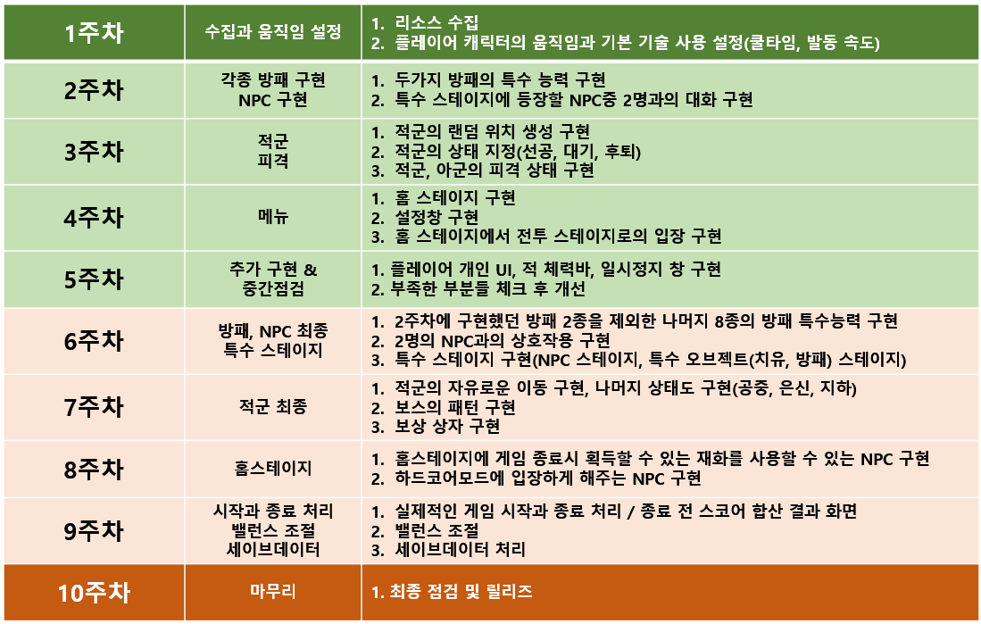
주차 |  |  | 진행률
1주차 | 계획 | 리소스 수집, 플레이어 움직임 구현 | 90%
 | 결과 | 스프라이트 리소스 수집, 움직임 구현 완료 (오디오 리소스 수집 X)
2주차 | 계획 | 방패의 특수능력 구현, NPC대화 구현 | 90%
 | 결과 | 방패의 특수능력 구현 완료
3주차 | 계획 | 적군 랜덤 위치 생성, 적군 상태, 피격상태 구현 | 0%
 | 결과 | -
평균 60%

Slide 3










Slide 4
